Slide 1
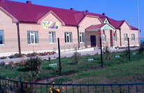
МБДОУ №28 «Умырзая» с.Бурметьево» Нурлатского района РТ
МБДОУ №28 «Умырзая» с.Бурметьево» Нурлатского района Р
Презентация
из опыта работы воспитателя
Аглиуллиной Э.С.

Slide 2
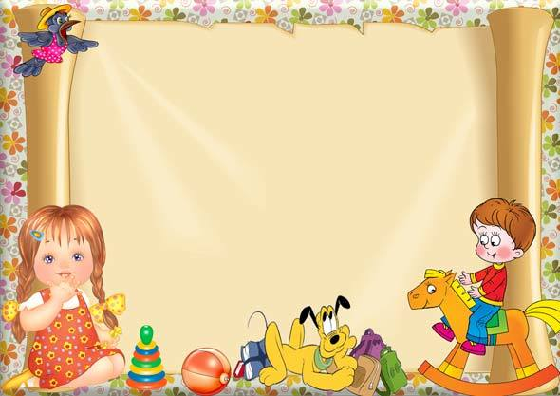
Игра как средство образовательной деятельности в условиях ФГОС ДО

Slide 3
Игра – ведущий вид деятельности детей дошкольного возраста. Игра – что может быть интересней и значимей для ребенка? Это и радость, и познание, и творчество. Это то, ради чего ребенок идет в детский сад.
Игра имеет важное значение в жизни ребенка, имеет тоже значение, какое у взрослого имеет деятельность работа, служба. Каков ребенок в игре, таким во многом он будет в работе. По этому воспитание будущего деятеля происходит, прежде всего, в игре...» Так характеризовал роль детских игр известнейший в нашей стране педагог
А.С. Макаренко "

Slide 4
Для развития ребенка игра дает:
Способность действовать в плане представлений, благодаря которому происходит развитие продуктивного воображения.
Ориентироваться в сфере человеческих отношений;
Координировать свои действия с другими, постоянно изменяющаяся обстановка игры требует согласования усилий ее участников, что способствует развитию сотрудничества, общения между детьми;
4.Умение находить выходы из разнообразных жизненных ситуаций, гибкость, развитие психологической устойчивости, радостный и доброжелательный эмоциональный фон.

Slide 5
Цель игровой терапии - не менять ребенка и не переделывать его, не учить его каким-то специальным поведенческим навыкам, а дать возможность “прожить” в игре волнующие его ситуации при полном внимании и сопереживании взрослого.

Slide 6
Педагогическая поддержка игры в свете ФГОС ДО
«Требования к условиям реализации основной образовательной программы дошкольного образования»
1. создание условий для свободного выбора детьми деятельности, участников совместной деятельности;
2. поддержка детской инициативы и самостоятельности в разных видах деятельности (игровой, исследовательской, проектной, познавательной и т.д.);
3. поддержка спонтанной игры детей, ее обогащение, обеспечение игрового времени и пространства. Это важнейшая часть работы педагогов, от реализации которой зависит успешное развитие ребенка, а значит - успешное формирование целевых ориентиров, то есть фактическая реализация ФГОС ДО.

Slide 7
Цель: раскрытие личности ребенка и развитие его творческого потенциала посредством освоения игровой деятельности.
Задачи:
Обеспечить развитие у детей разносторонних представлений о действительности и умение использовать эти представления для создания новых сюжетов игр.
Способствовать возникновению в игре дружеских партнерских взаимоотношений и игровых объединений по интересам, приучать детей самостоятельно договариваться друг с другом, справедливо распределять роли и самим в этически приемлемой форме разрешать конфликты.
Обогащать речь детей, содействуя развертыванию ролевого диалога в играх;
Создать условия для совместной игровой деятельности детей и взрослых .
Развивать самостоятельность, инициативность, воображение и творчество в играх;

Slide 8
Условия развития игровой деятельности:
- место
- время
-руководство
-предметно- развивающая среда
-единые требования детского сада и семьи

Slide 9
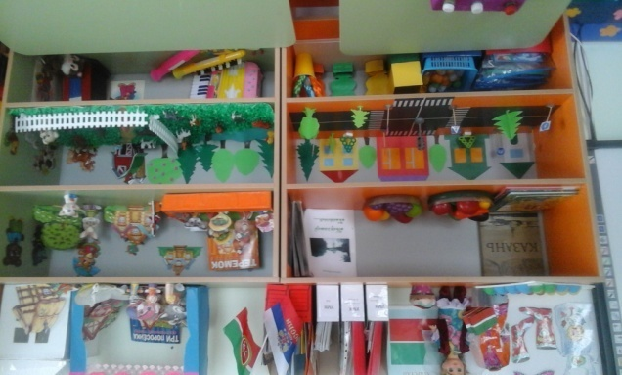
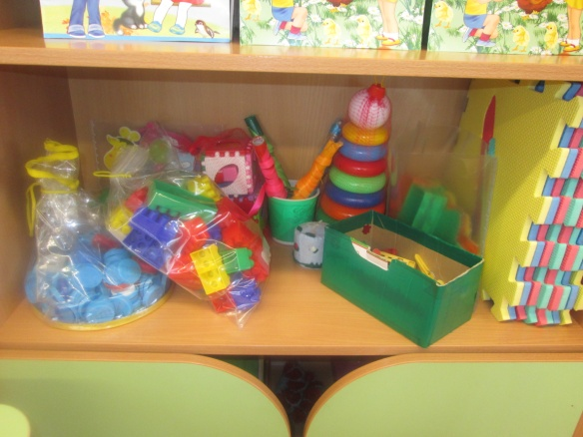
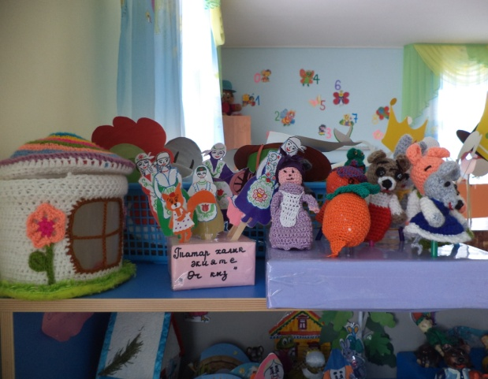
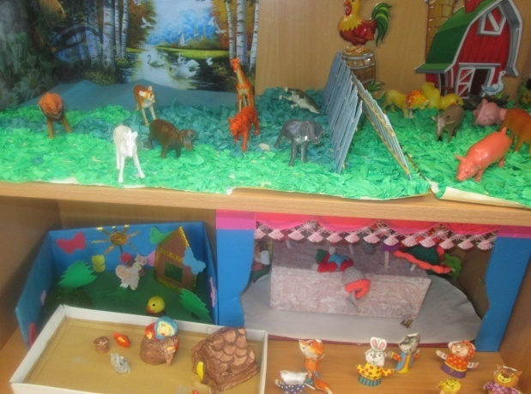
Принципы построения предметно- пространственной среды
Гибкое зонирование, гендерный подход
Открытость, доступность
полифункциональность

Slide 10
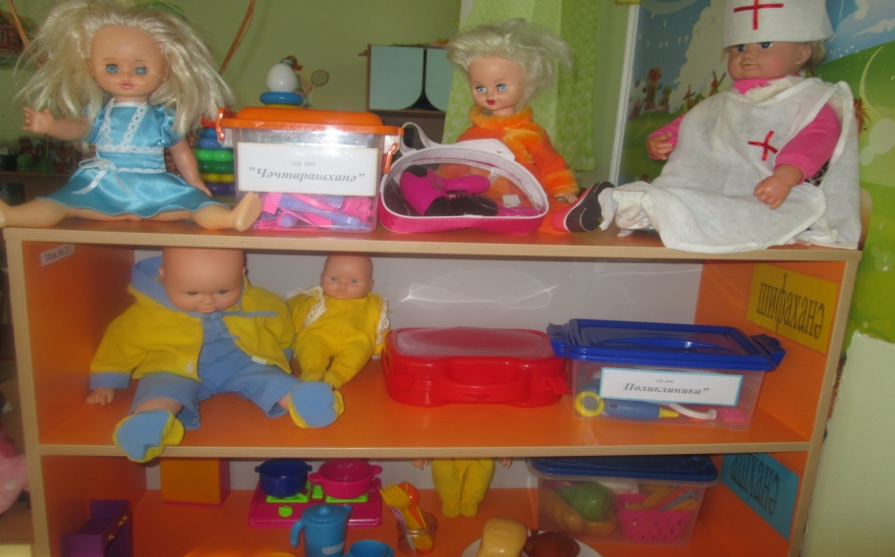
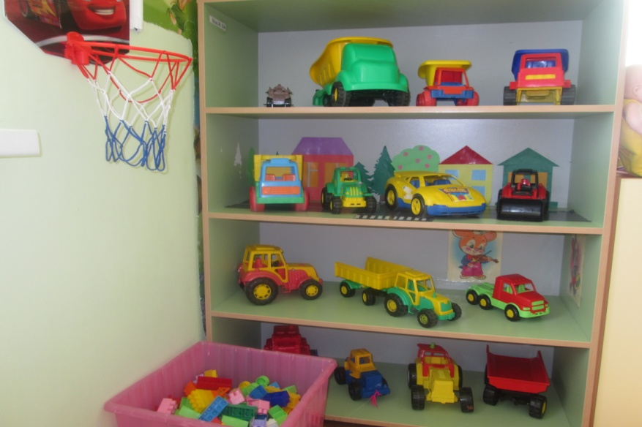
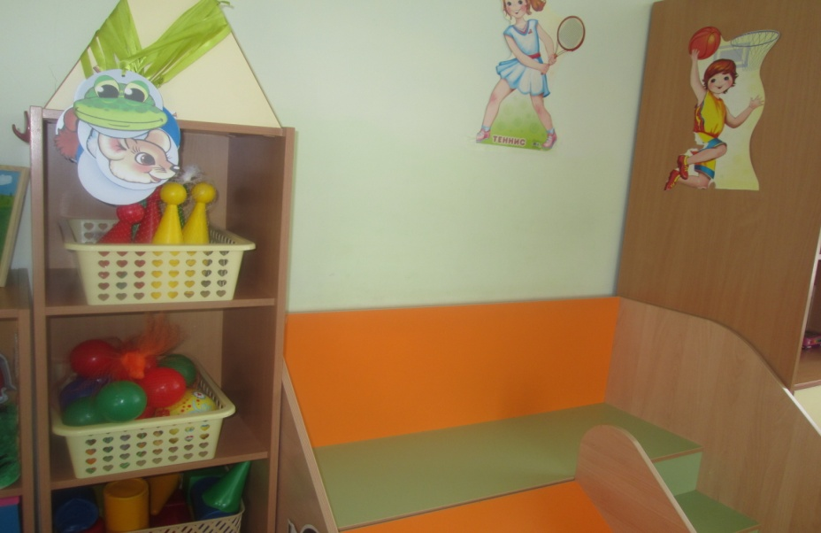
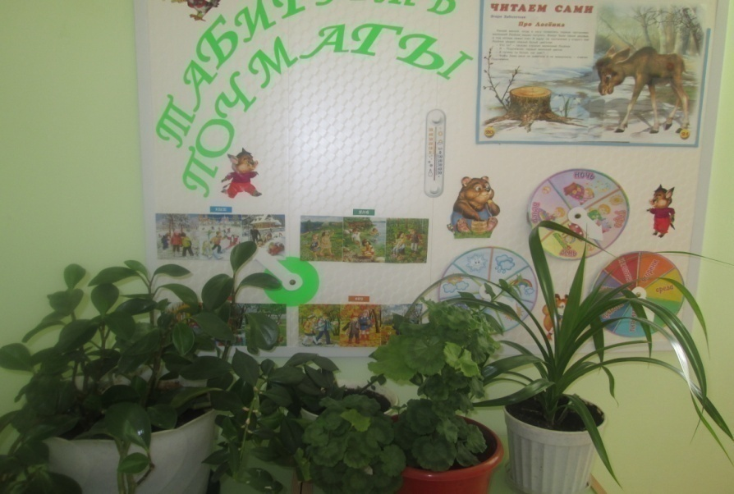
Принцип зонирования и гендерного подхода

Slide 11
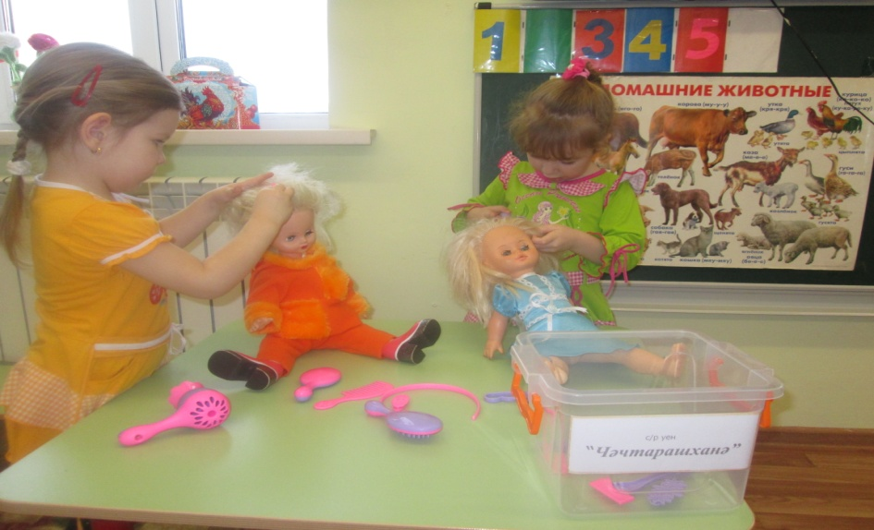
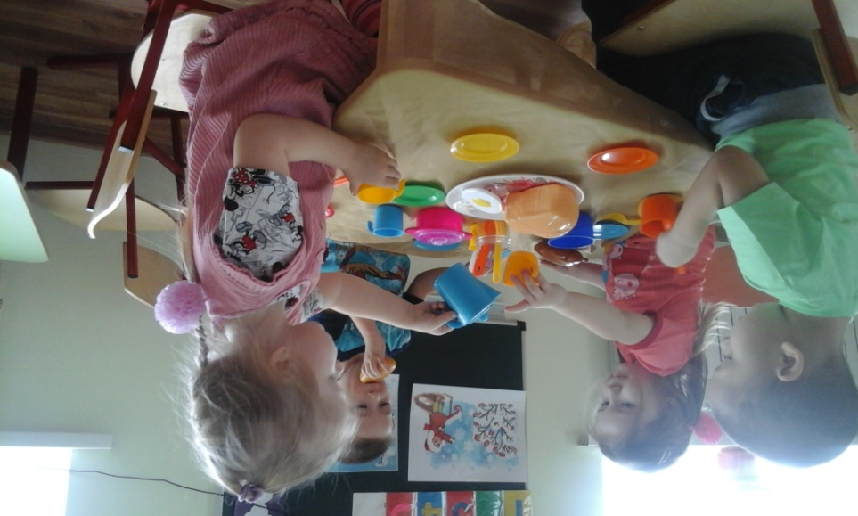
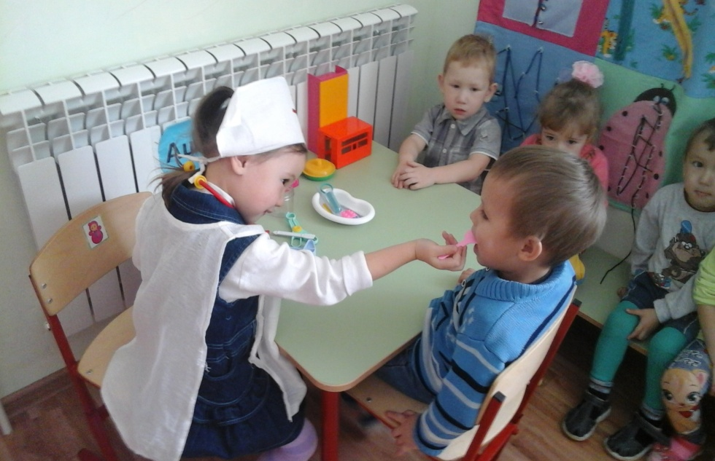
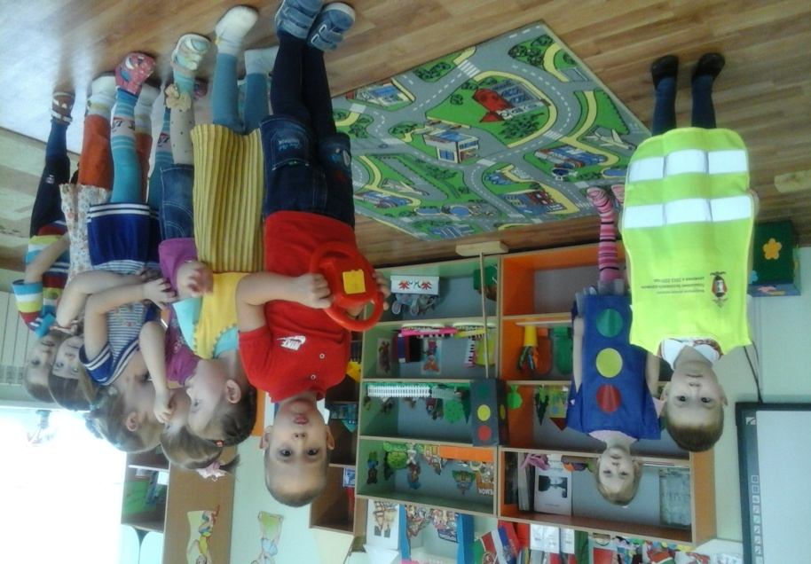
Сюжетно – ролевые игры
В салоне красоты
Встречаем гостей
На приеме у врача
« На улице города»

Slide 12
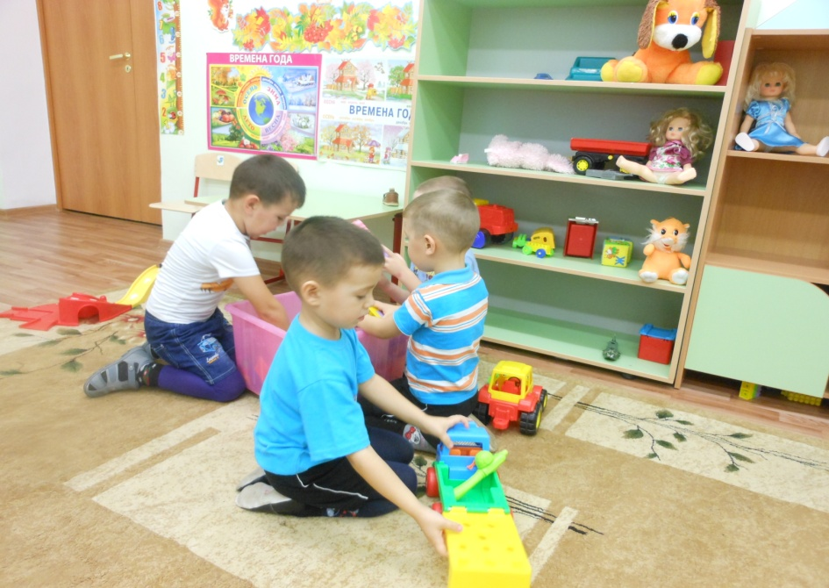
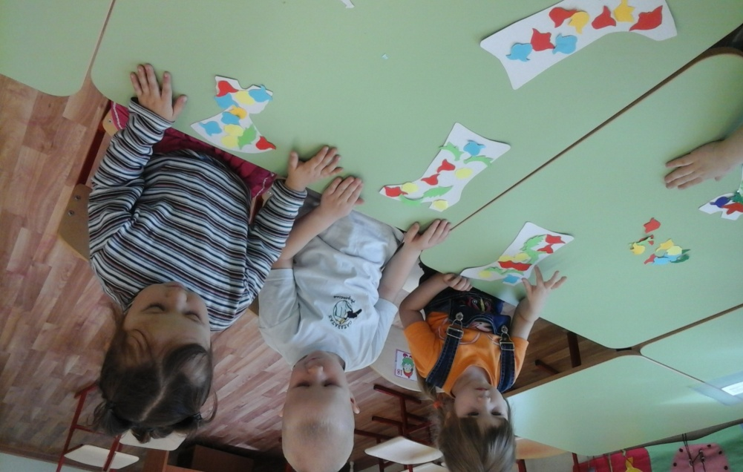
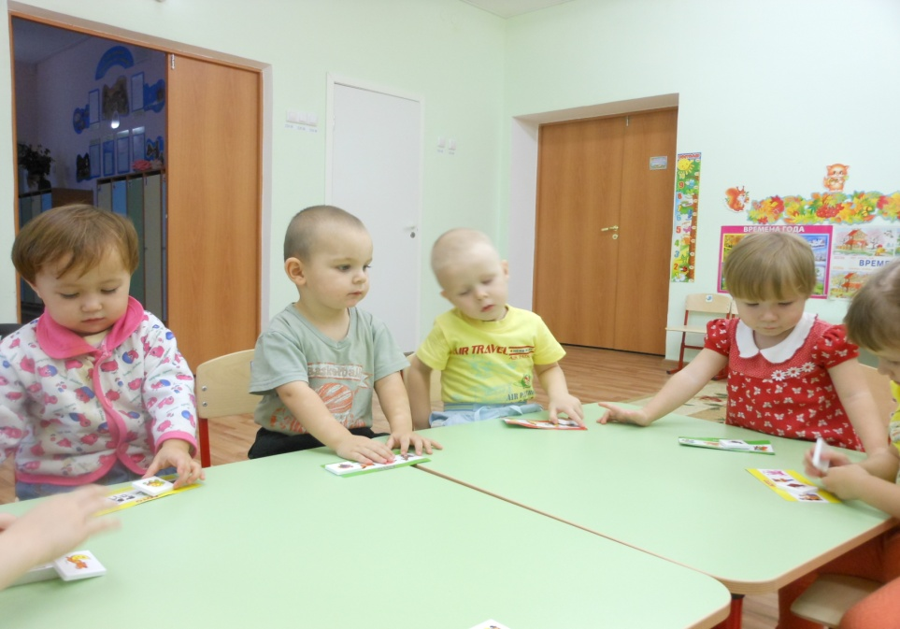
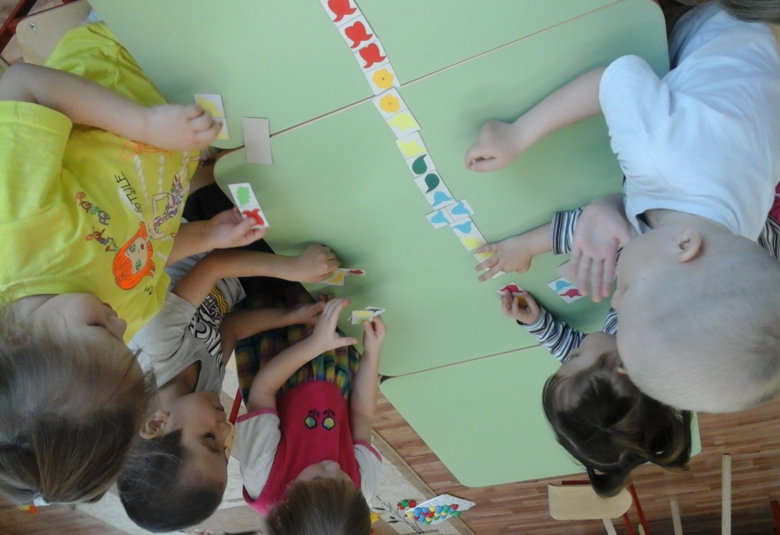
Дидактические игры

Slide 13
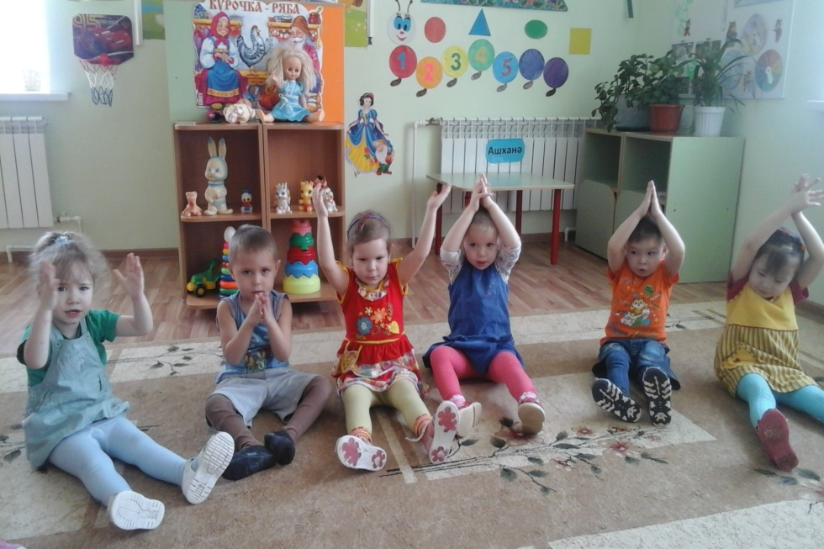
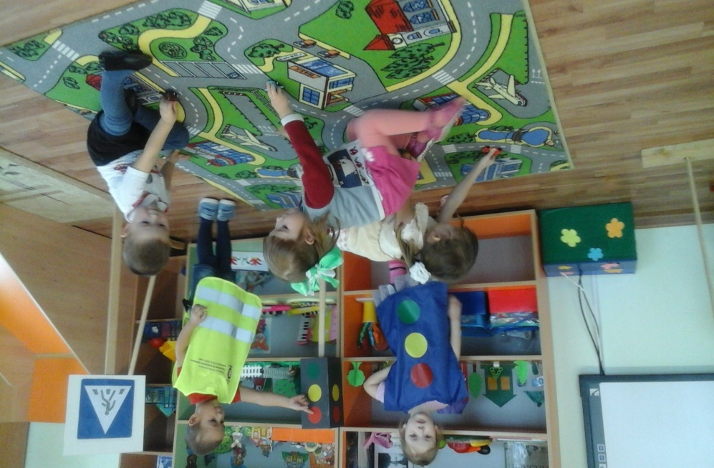
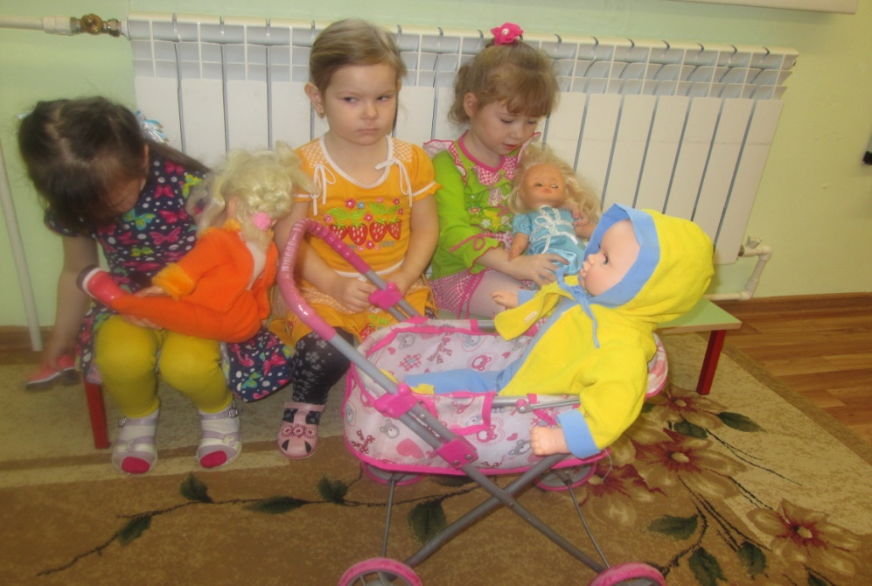
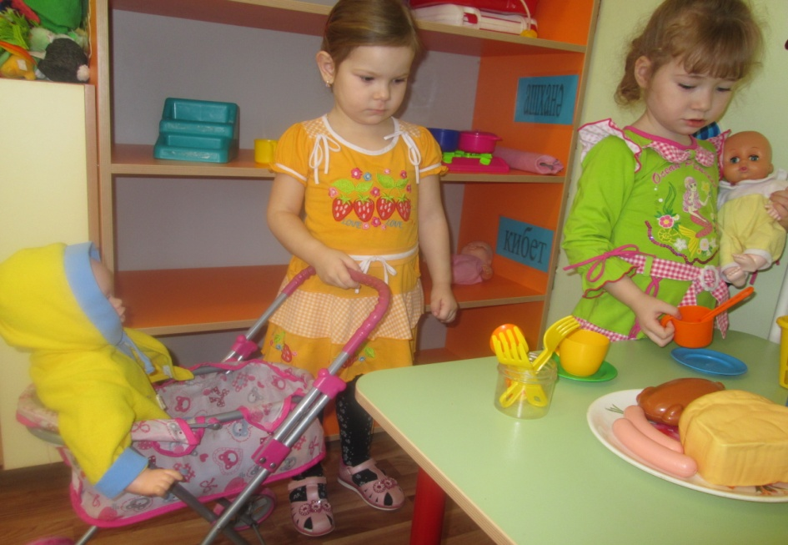

Slide 14
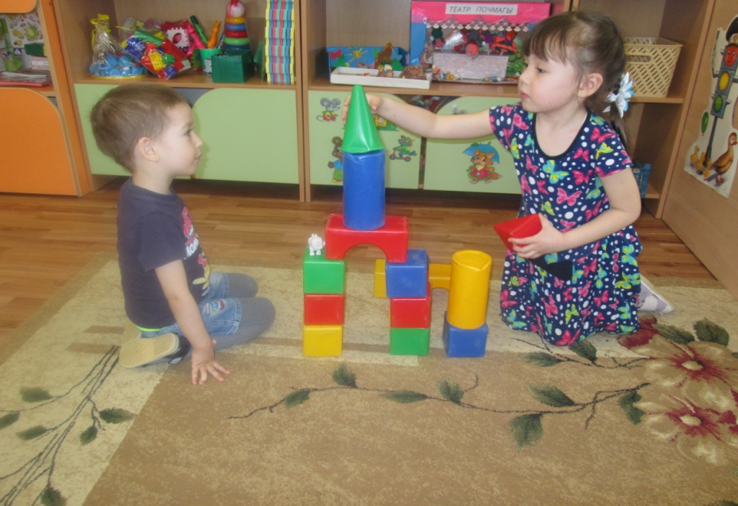
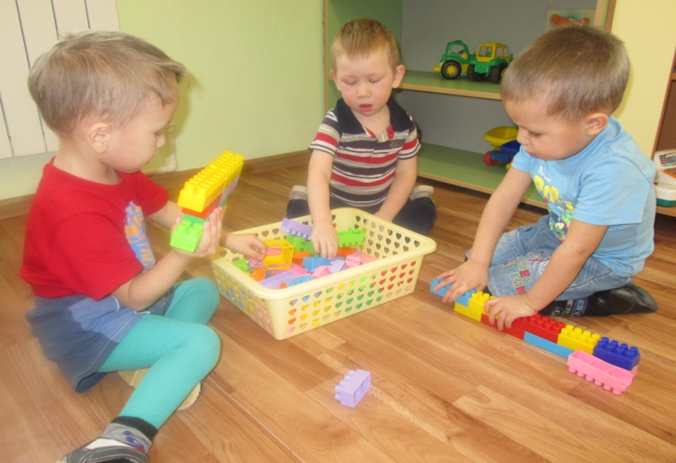
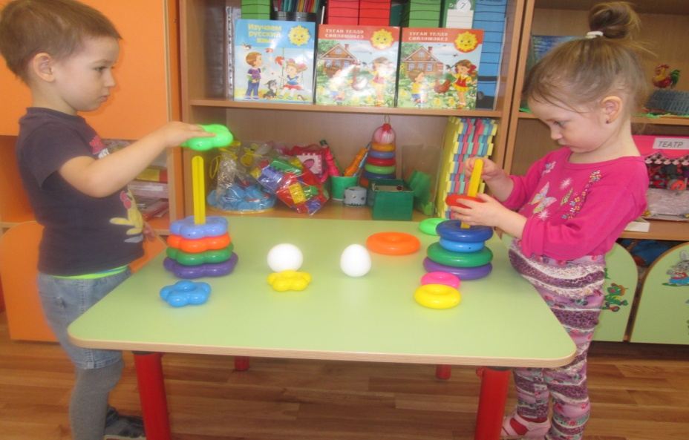
Строительные игры

Slide 15
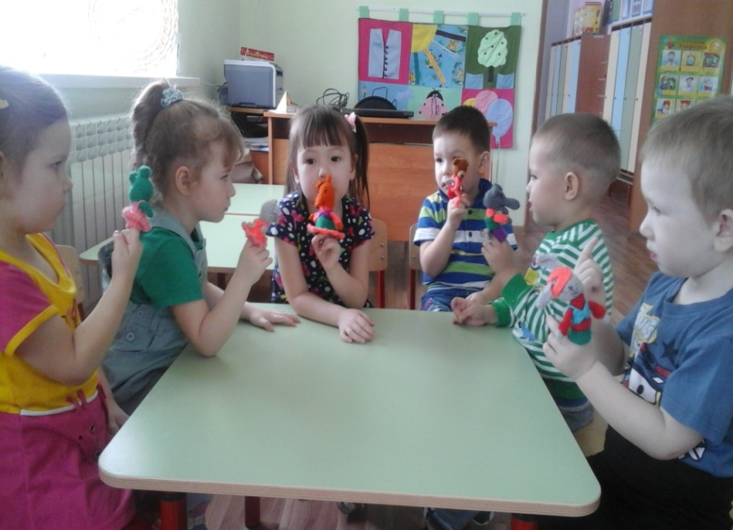
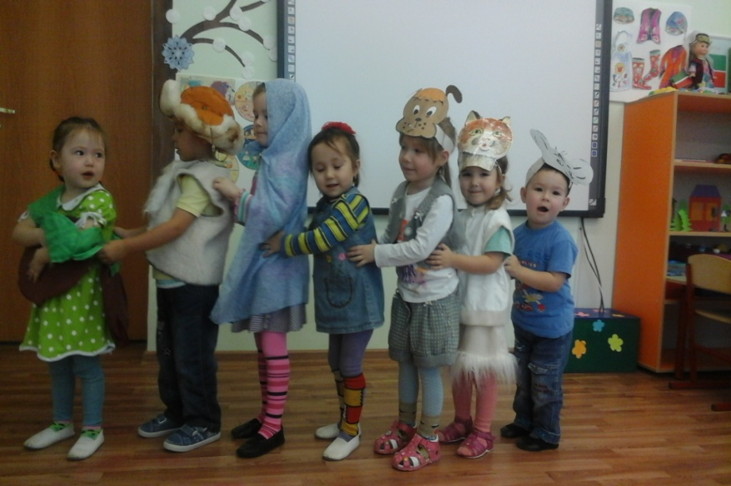
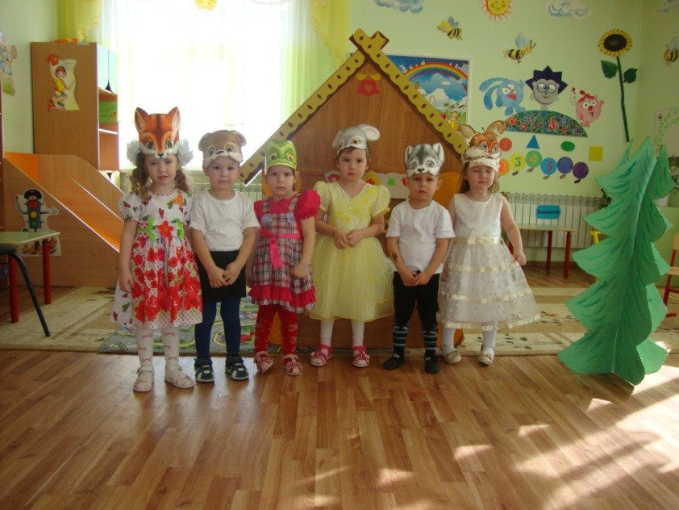
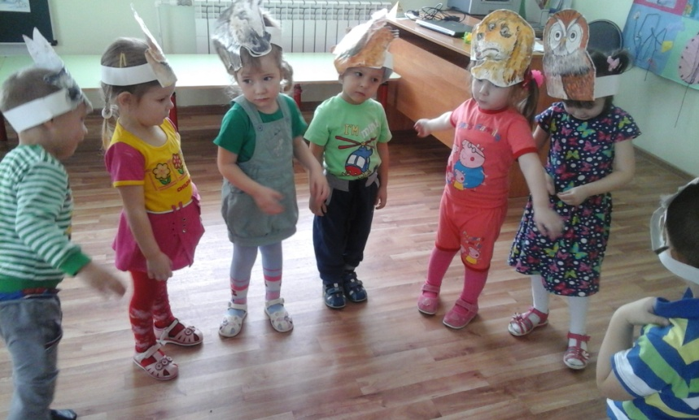
Театрализованные, режиссёрские игры

Slide 16
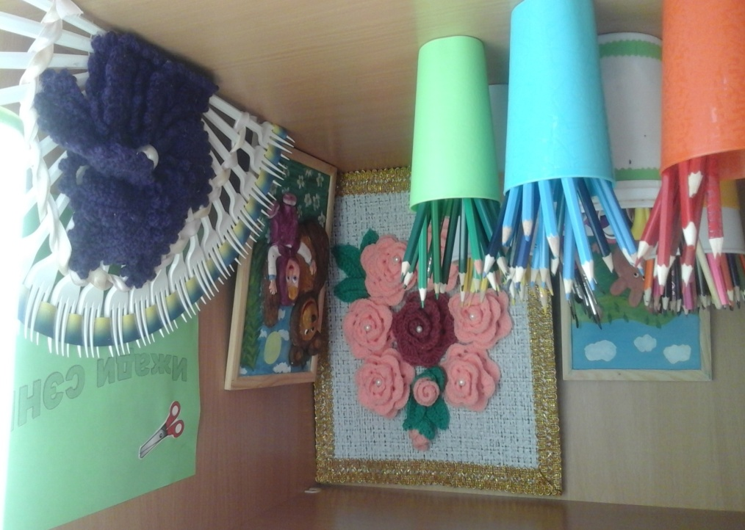
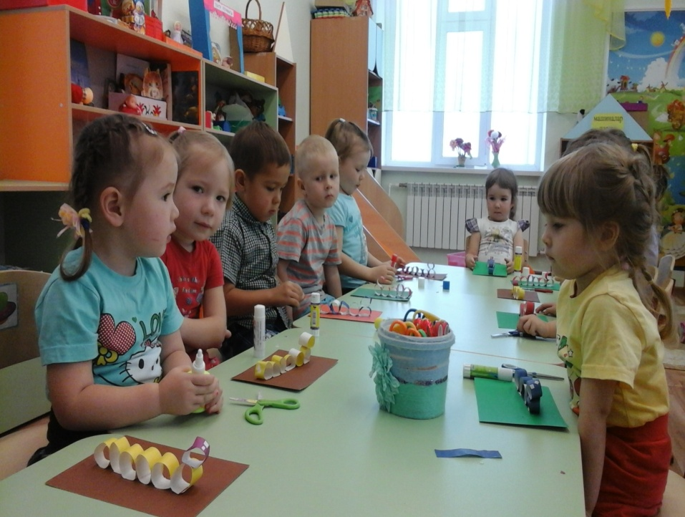
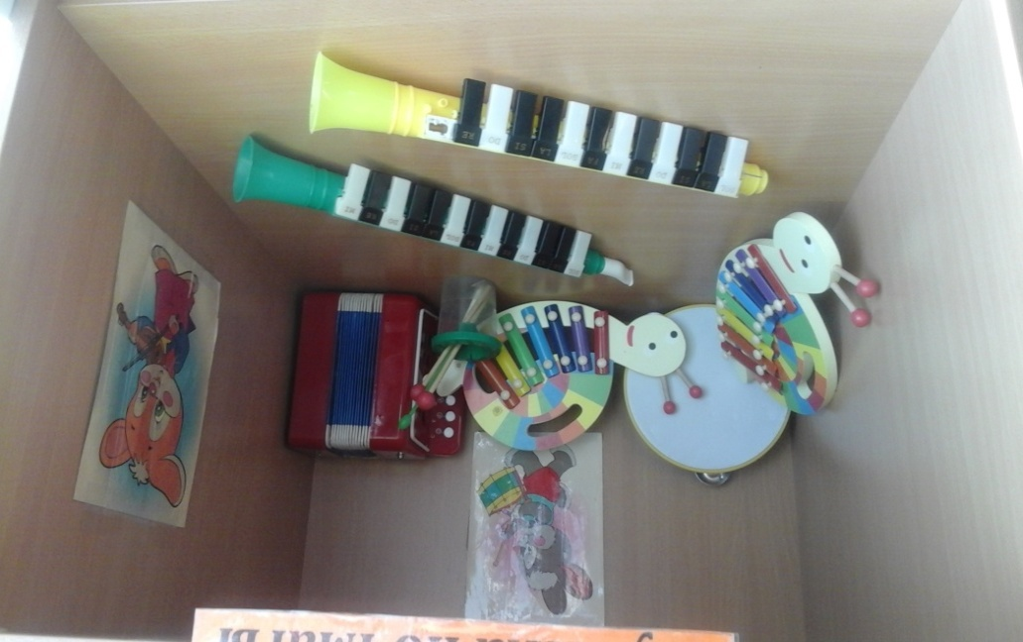
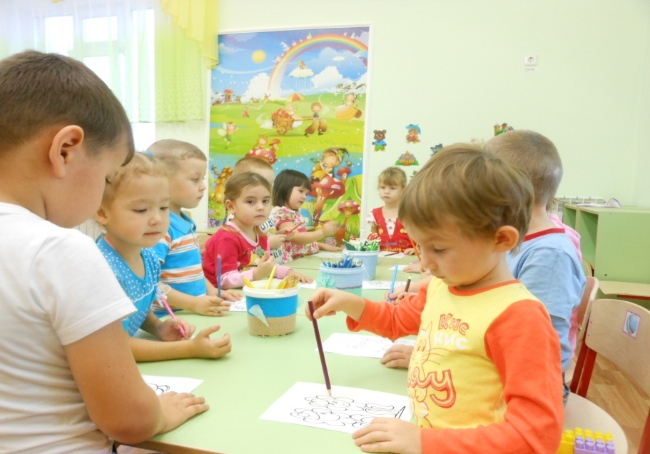

Slide 17
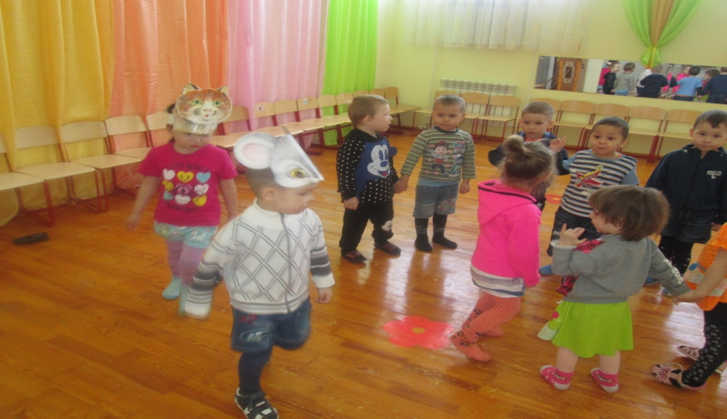
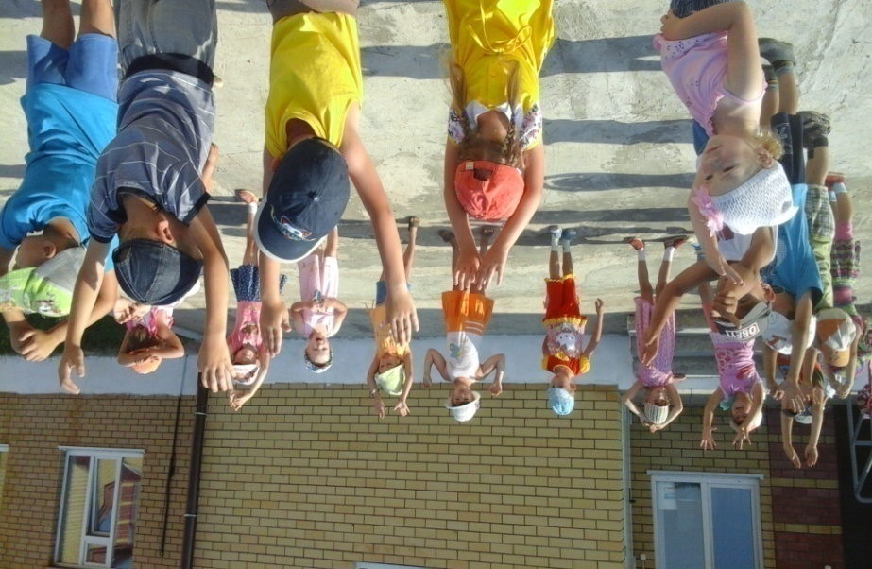
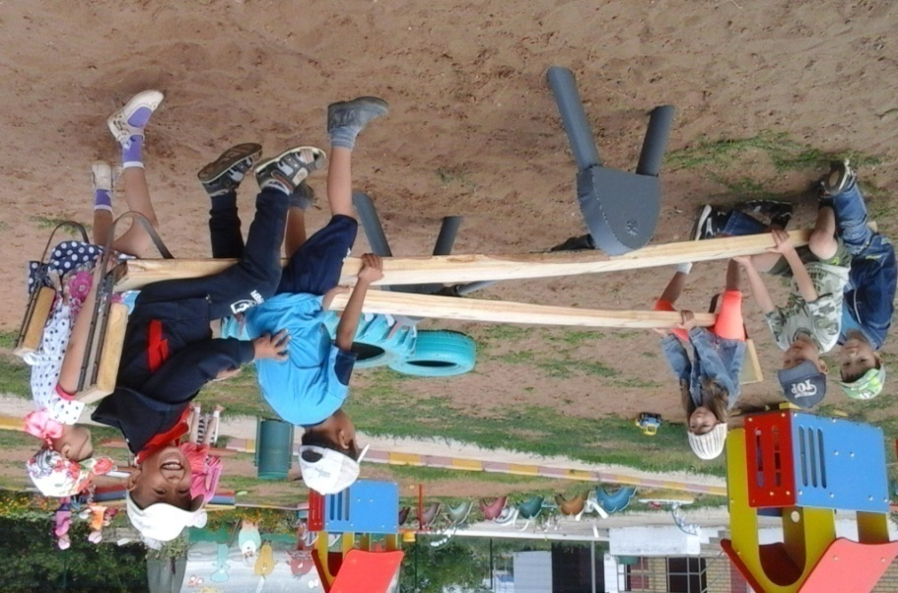
Подвижные игры

Slide 18
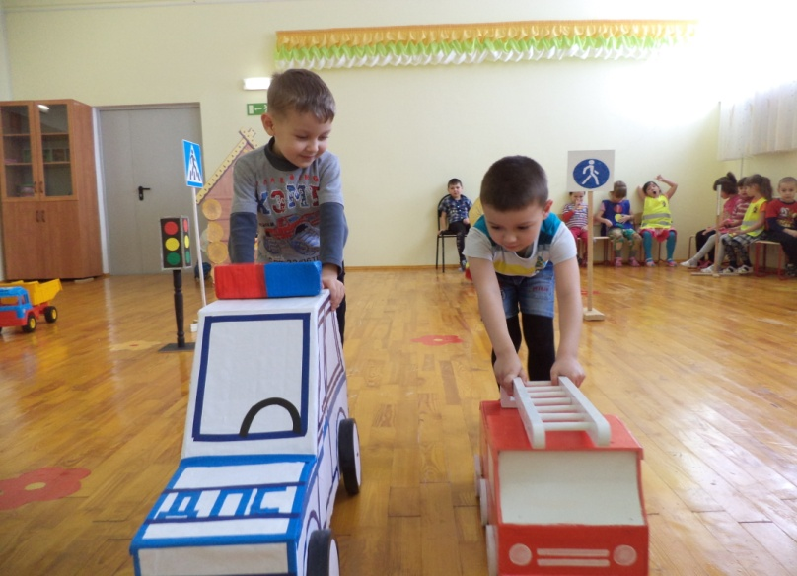
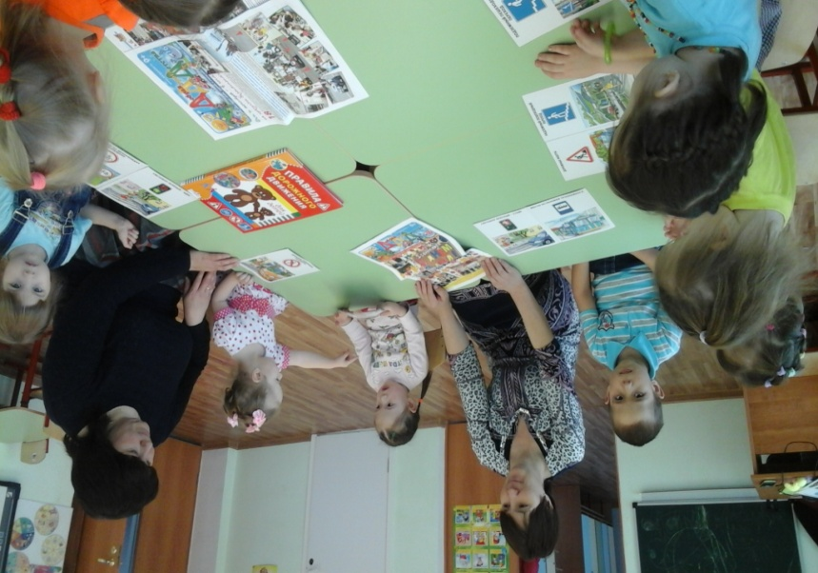
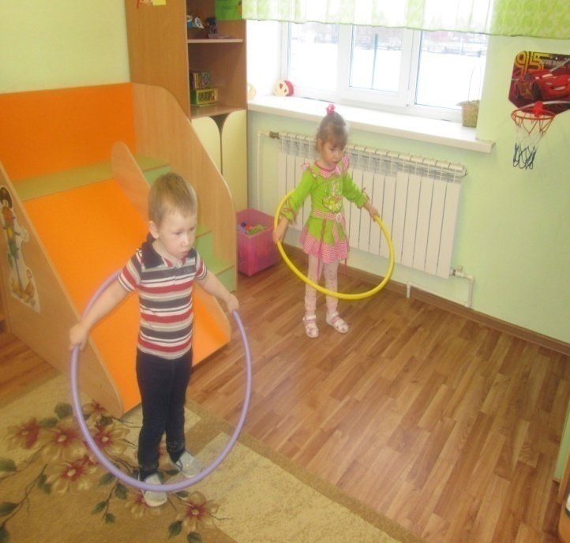
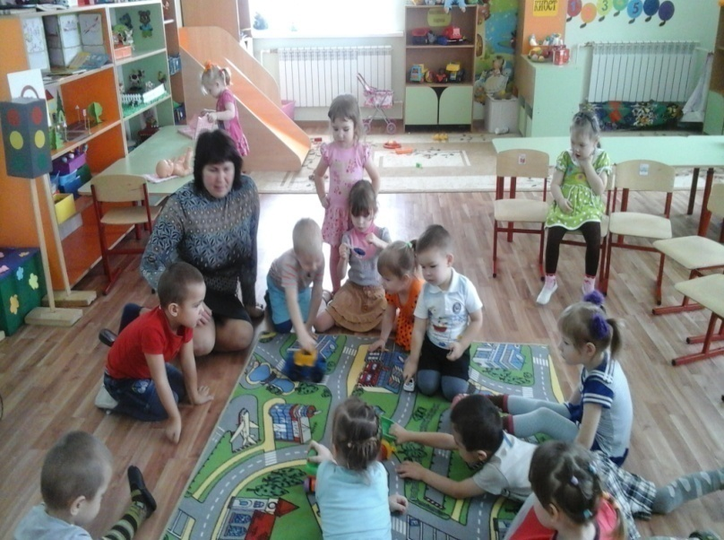
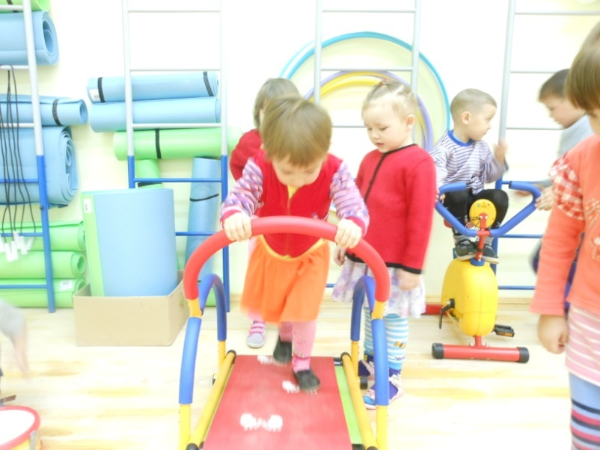
Спортивные игры - соревнования

Slide 19
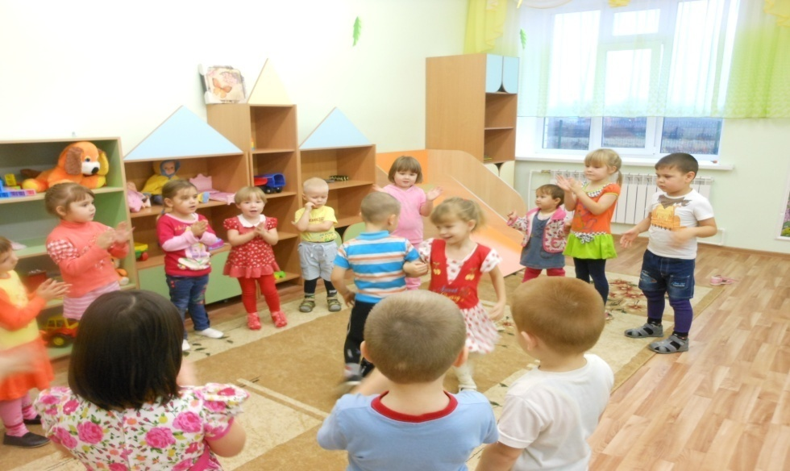
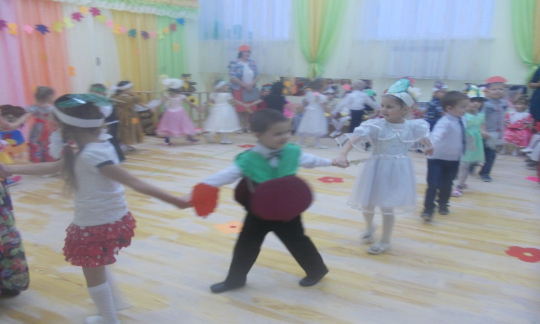
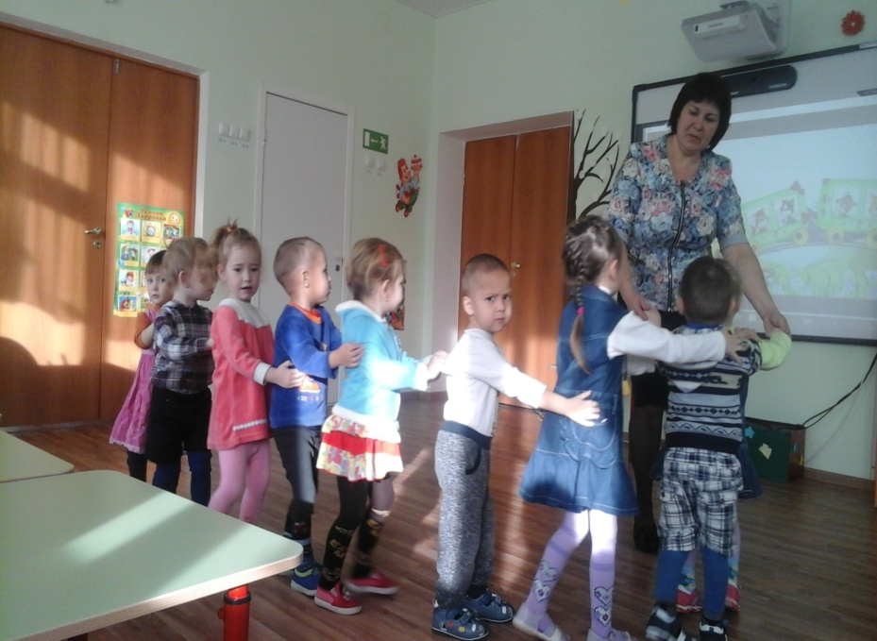
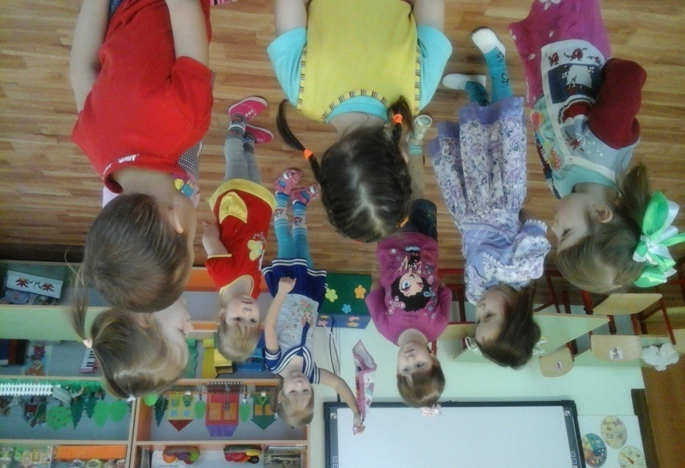
Народные, хороводные игры

Slide 20
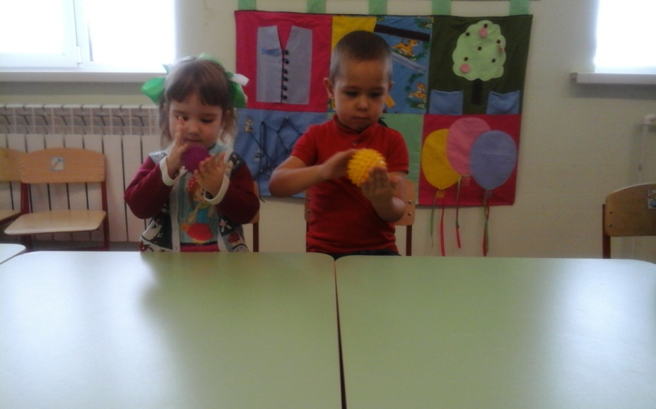
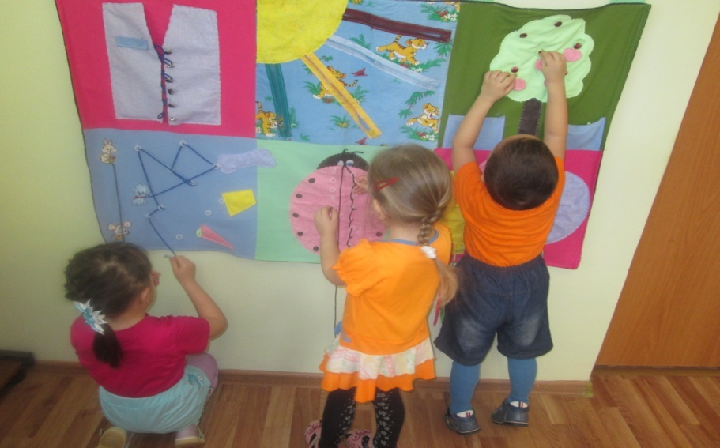
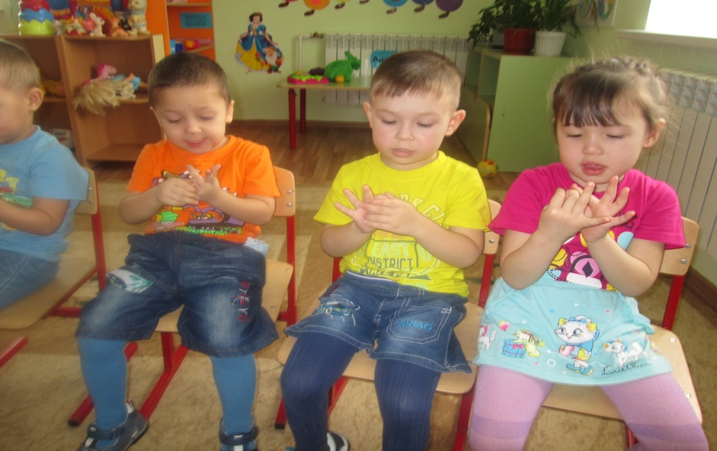
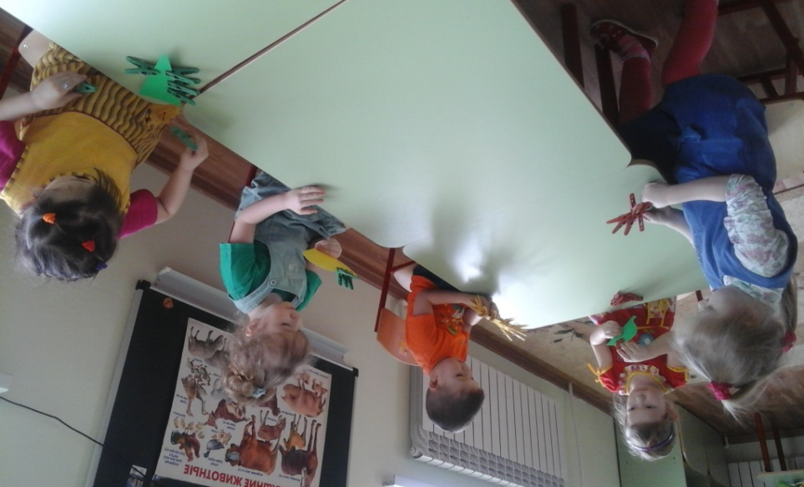
Игры для развития моторики

Slide 21
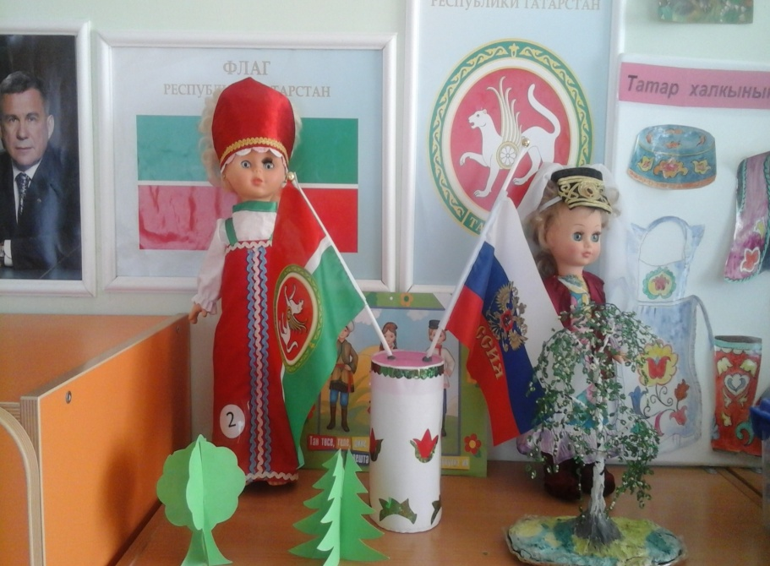

Slide 22
Самостоятельная игровая деятельность

Slide 24
Консультации для родителей
МБДОУ №28 «Умырзая» с.Бурметьево» Нурлатского района РТ
МБДОУ №28 «Умырзая» с.Бурметьево» Нурлатского района РТ
Консультация для родителей
Консультация для родителей
«Пальчиковые игры»
МБДОУ №28 «Умырзая» с.Бурметьево» Нурлатского района РТ
МБДОУ №28 «Умырзая» с.Бурметьево» Нурлатского района РТ
Поиграем
в сказку дома
Консультация для родителей
Консультация для родителей
Дидактические игры»
«Подвижные игры
дома»
Воспитател Аглиуллина Э.С.
воспитатель
Аглиуллина Э.С.
воспитатель
Аглиуллина Э.С.
воспитатель Аглиуллина Э.С.

Slide 25
Результаты использования игр в работе.
Дети легче усваивают и запоминают материал занятия;
Дети получают удовольствие от игры;
Проявляют желание повторить их в самостоятельной
деятельности;
В процессе игры дети приобретают специальные
знания, умения, навыки.
Повышается уровень развития у детей познавательной активности, творческих способностей.

Slide 26
Усовершенствована предметно-развивающая среда
Родители познакомились с необходимой информацией игр с детьми дома
Заинтересовали родителей в том, что через разнообразие игр формируется личность ребенка.
Разучили с детьми много новых пальчиковых игр, дидактических игр, сюжетно- ролевых игр, подвижных игр для развития их творческих способностей
Положительная динамика всестороннего развития каждого ребенка через игру.

Slide 27
Заключение
В заключении хочется сказать, что игра как психологическая проблема дает еще очень много фактов для научной мысли, еще много предстоит открыть ученым в этой области. Игра как проблема воспитания требует неустанных, каждодневных раздумий родителей, требует творчества и фантазии от воспитателей. Воспитание ребенка – это большая ответственность, большой труд и огромная творческая радость, дающая сознание полезности нашего существования на земле.

